Slide 2
পরিচিতি
নবেন্দু বিকাশ চক্রবর্তী
প্রভাষক, আইসিটি
তৈয়বুন্নেছা খানম সরকারি
কলেজ, জুড়ি।

Slide 3
পাঠ পরিচিতি
বিষয়ঃ আইসিটি
শ্রেণিঃএকাদশ/ দ্বাদশ
অধ্যায়ঃ ৩ য় (২য় অংশ)

Slide 4
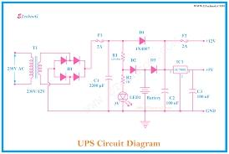
ছবিগুলো লক্ষ্য কর

Slide 5
আজকের আলোচ্য বিষয়
যৌগিক লজিক গেইট

Slide 6
পাঠ শেষে শিক্ষার্থীরা-
বিভিন্ন প্রকার যৌগিক গেইট ব্যাখ্যা করতে পারবে।
নর ও ন্যান্ড গেইটের সার্বজনীনতা প্রমাণ করতে পারবে।

Slide 7
যৌগিক গেইট
যে গেইট একাধিক মৌলিক গেইটের সাহায্যে তৈরি করা হয় তাকে যৌগিক লজিক গেইট বলে ।

Slide 8
যৌগিক গেইটের প্রকারভেদ
নর (NOR) গেইট
ন্যান্ড(NAND) গেইট
এক্স-অর(X-OR)গেইট
এক্স-নর(X-NOR) গেইট
সার্বজনীন গেইট
বিশেষ গেইট

Slide 9
সার্বজনীন গেইটঃ যে গেইটের সাহায্যে তিনটি মৌলিক গেইট বাস্তবায়ন করা যায় তাকে সার্বজনীন গেইট বলে।
বিশেষ গেইট/ সমন্বিত বর্তনীঃযে গেইট মৌলিক গেইটের সাহায্যে বাস্তবায়ন করা যায়, শুধু নর গেইট অথবা শুধু ন্যান্ড গেইটের সাহায্যে বাস্তবায়ন করা যায় তাকে বিশেষ গেইট বলে।

Slide 10
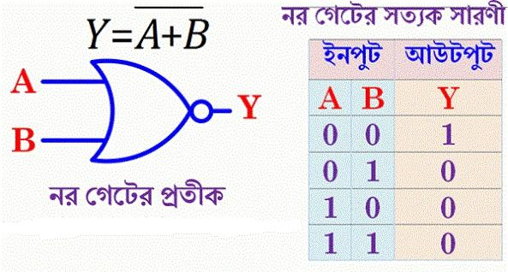
নর গেইট
অর গেইটের প্রাপ্ত ফলাফলকে নট গেইটে বাস্তবায়ন করলে যে গেইট হয় তাকে নর গেইট বলে। অর্থাৎ নর= অর+নট

Slide 11
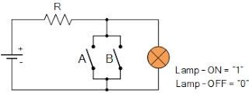
A=0 B=0 হলে Y= 1
A=0 B=1 হলে Y= 0
A=1 B= 0 হলে Y= 0
A=1 B= 1 হলে Y= 0

Slide 12
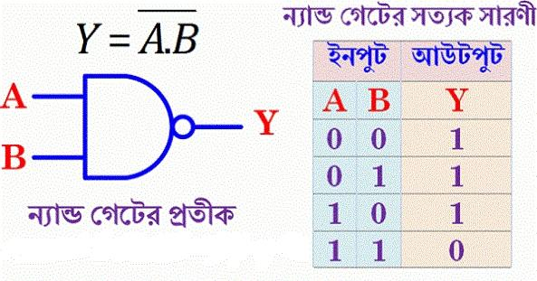
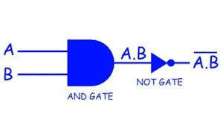
ন্যান্ড গেইট
এন্ড গেইটের প্রাপ্ত ফলাফলকে নট গেইটে বাস্তবায়ন করলে যে গেইট হয় তাকে ন্যান্ড গেইট বলে।অর্থাৎ
ন্যান্ড= এন্ড+ নট

Slide 13
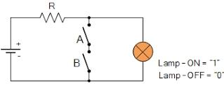
A=0 B=0, Y=1
A=0 B=1, Y=1
A=1 B=0, Y=1
A=1 B=1, Y=0

Slide 14
একক কাজ
নর/ন্যান্ড গেইটকে কেন সার্বজনীন গেইট বলা হয়-ব্যাখ্যা কর।
এক্স-অর/এক্স-নর গেইটকে কেন সমন্বিত সার্কিট বলা হয়-ব্যাখ্যা কর।

Slide 15
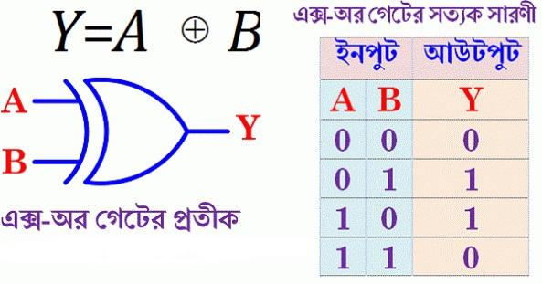
এক্স-অর গেইট
X-OR গেইটের পূর্ণ রূপ হচ্ছে Exclusive Or Gate.যে গেইটে বিজোড় সংখ্যক ইনপুট সত্য হলে আউটপুট সত্য হয় তাকে এক্স-অর গেইট বলে।

Slide 16
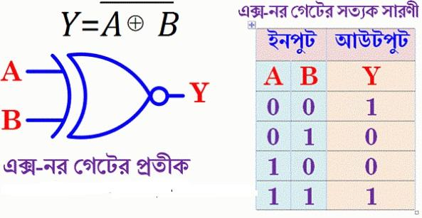
এক্স-নর গেইট
এক্স-অর গেইটের প্রাপ্ত ফলাফলকে নট গেইটে বাস্তবায়ন করলে যে গেইট হয় তাকে এক্স-নর গেইট বলে।

Slide 17
বাড়ির কাজ
দুইটি সুইচ একত্রে অফ থাকলেও বাতি জ্বলে- ব্যাখ্যা কর।
দুইটি সুইচ একত্রে অন থাকলেও বাতি জ্বলে না-ব্যাখ্যা কর।

